Slide 1
Chapter 05
조인

Slide 2
조인의 개요
실습 데이터베이스의 구조
조인의 종류

Slide 3
조인의 개념과 표현 방식을 이해할 수 있습니다.
조인의 종류를 이해하고 활용할 수 있습니다.

Slide 4
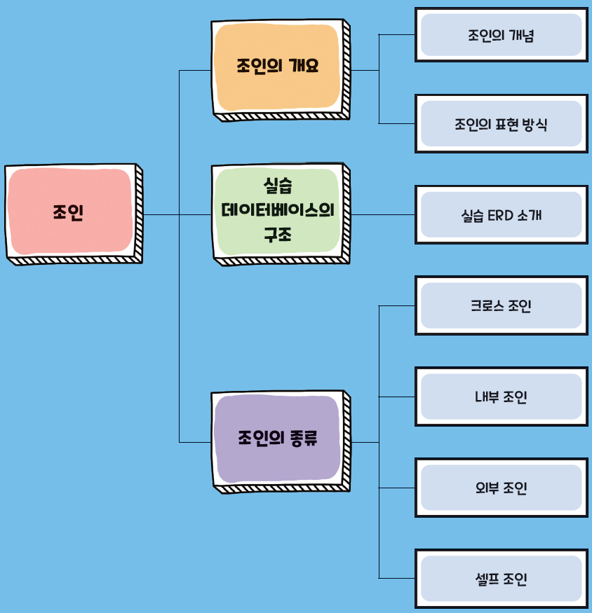

Slide 5
Section 01
조인의 개요

Slide 6
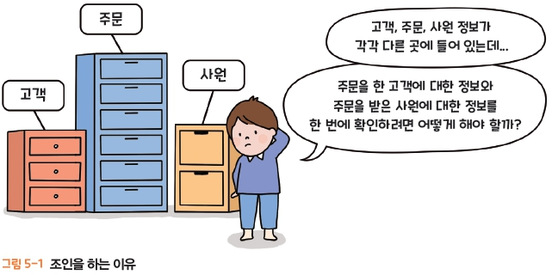
1. 조인의 개념
조인(Join)
두 개 이상의 테이블을 연결하여 데이터를 검색하는 방법
서로 다른 테이블에 저장된 관련된 데이터를 함께 가져와 하나의 결과로 표시함
검색하고 싶은 컬럼이 서로 다른 테이블에 있을 때 사용함
조인을 사용하면 여러 개의 테이블을 마치 하나의 테이블인 것처럼 쓸 수 있음

Slide 7
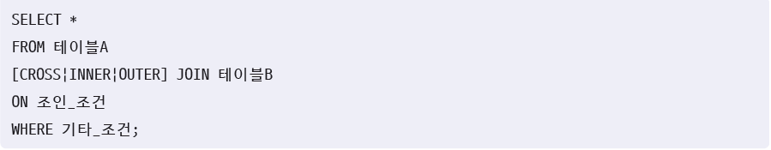
2. 조인의 표현 방식
ANSI SQL 조인 방식
FROM절에 있는 두 테이블명 사이에 조인 종류에 따라 CROSS, INNER, OUTER와 함께 JOIN 키워드를 넣어줌
조인에 대한 조건은 ON절에 작성하고 나머지 조건은 WHERE절에 작성함
CROSS, INNER, OUTER 키워드는 생략할 수 있음
형식

Slide 8
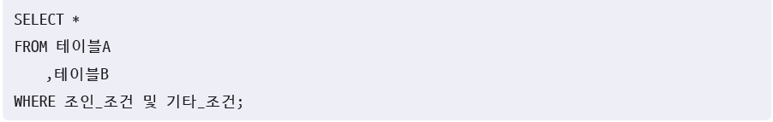
2. 조인의 표현 방식
Non-ANSI SQL 조인 방식
테이블을 쉼표(,)로 구분하여 FROM절에 작성함
조인 조건과 기타 조건을 구분하지 않고 모두 WHERE절에 기술함
형식

Slide 9
Section 02
실습 데이터베이스의 구조

Slide 10
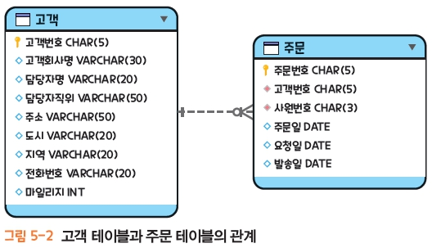
1. 실습 ERD 소개
ERD(Entity Relationship Diagram)
테이블 간의 관계를 설명해주는 다이어그램
ERD를 통해 데이터베이스의 구조를 한눈에 파악할 수 있음
ERD를 통해 서로 관계가 있는 테이블들을 파악할 수 있음
그들 간의 대응수가 1:1인지 또는 1:N인지 등을 확인할 수 있음

Slide 11
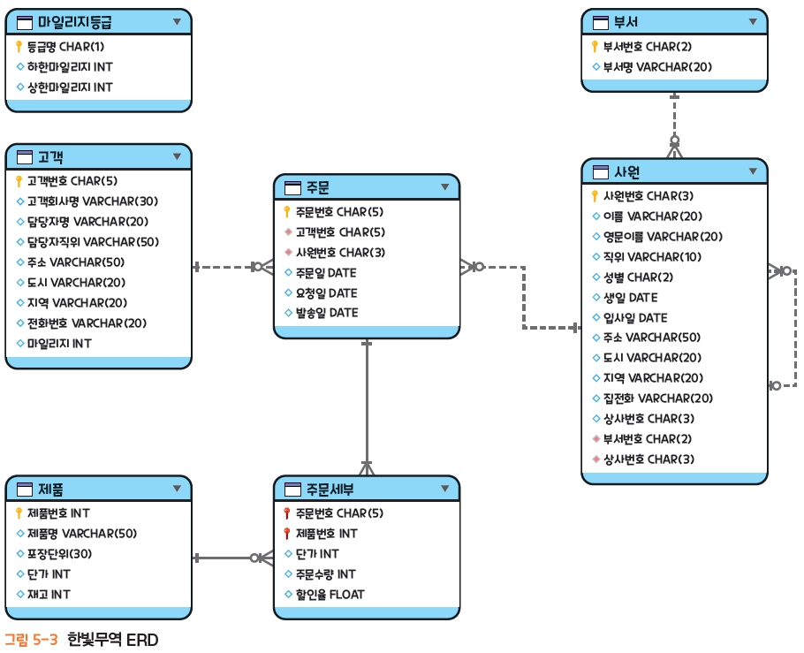
1. 실습 ERD 소개
ERD

Slide 12
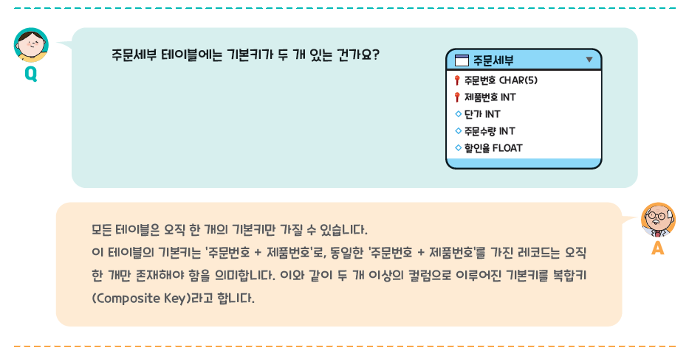
1. 실습 ERD 소개

Slide 13
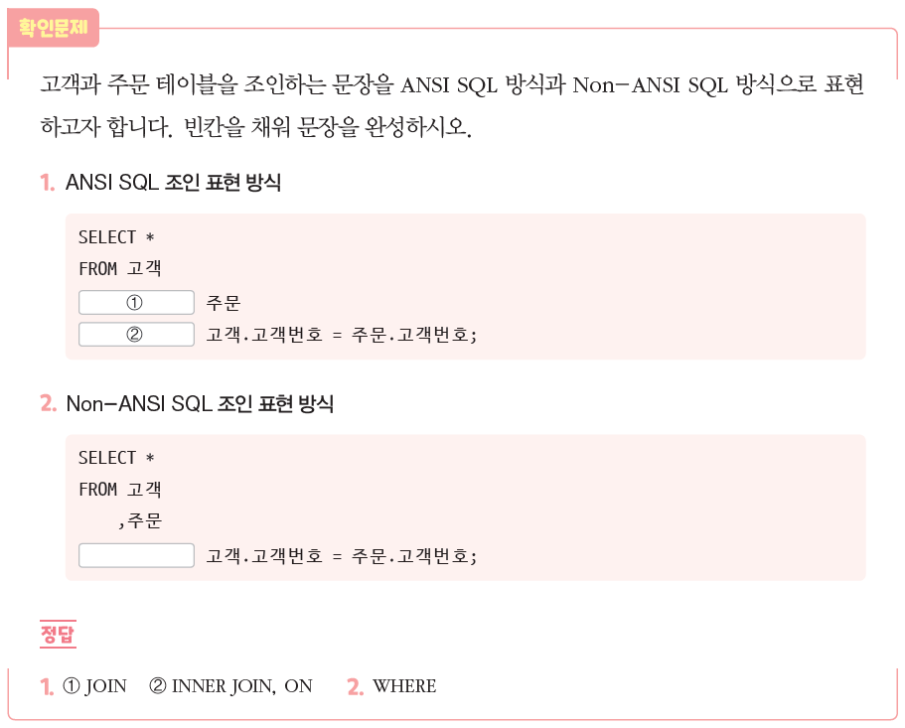
1. 실습 ERD 소개

Slide 14
Section 03
조인의 종류

Slide 15
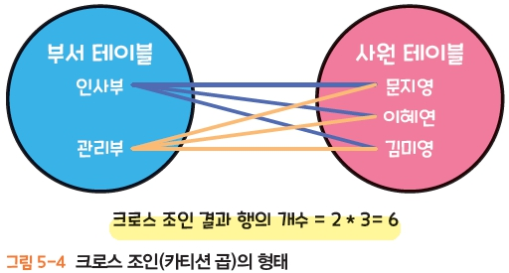
1. 크로스 조인
조인의 종류
크로스 조인, 내부 조인, 외부 조인, 셀프 조인
크로스 조인(Cross Join)
한쪽 테이블의 각 행마다 다른 쪽 테이블의 모든 행이 한 번씩 각각 매칭되는 조인을 의미하며, 카티션 곱(Cartesian Product)이라고도 부름
크로스 조인의 결과 행의 개수 : 테이블A 행의 개수×테이블B 행의 개수

Slide 16
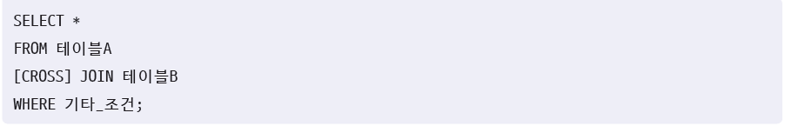
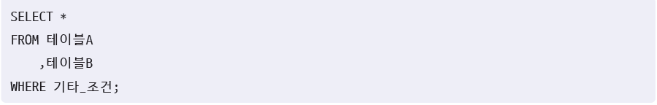
1. 크로스 조인
크로스 조인의 문법
ANSI SQL 조인 형식
CROSS는 생략할 수 있음
Non-ANSI SQL 조인

Slide 17
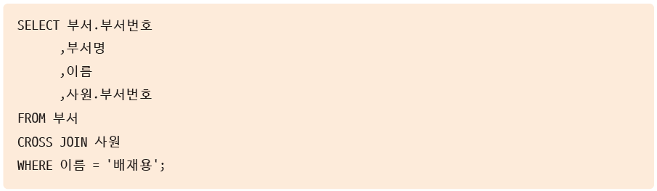
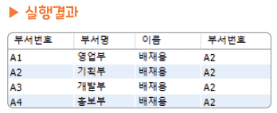
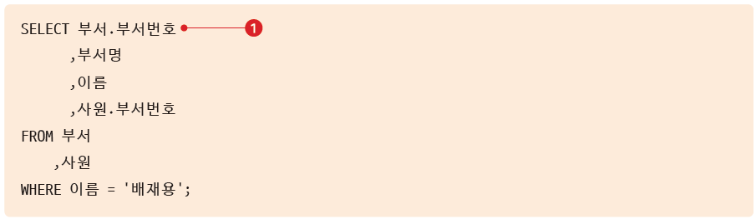
1. 크로스 조인
[예제 5-1] 사원 테이블과 부서 테이블을 크로스 조인하여 ‘배재용’ 사원에 대한 정보(이름, 사원 테이블의 부서번호, 부서 테이블의 부서번호, 부서명)를 보이시오.
ANSI SQL 조인
Non-ANSI SQL 조인

Slide 18
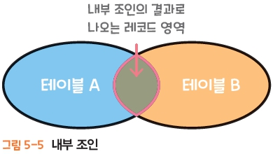
2. 내부 조인
내부 조인(Inner Join)
각 테이블에서 조인 조건에 일치되는 데이터만 가져오는 조인
내부 조인에는 이퀴 조인과 비이퀴 조인이 있음
이퀴 조인(Equi Join)
조인 조건에 = 연산자를 사용함
비이퀴 조인(Non-Equi Join)
조인 조건에 = 연산자 이외의 비교 연산자를 사용함
여러 테이블을 사용할 때 조인 조건을 제대로 기술하지 않으면 카티션 곱(크로스 조인)을 한 결과가 나오게 됨

Slide 19
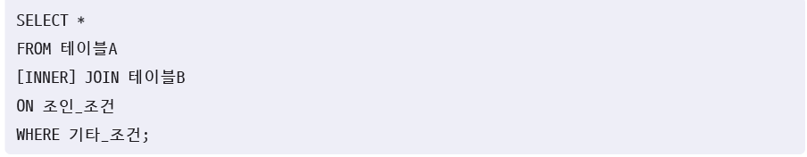
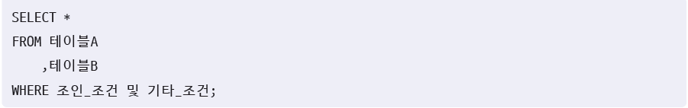
2. 내부 조인
내부 조인의 문법
ANSI SQL 조인
Non-ANSI SQL 조인

Slide 20
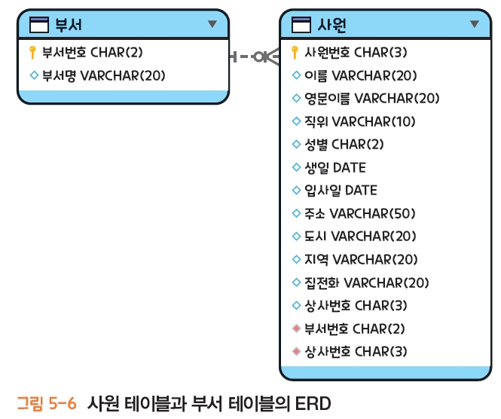
2. 내부 조인
[예제 5-2] ‘이소미’ 사원의 사원번호, 직위, 부서번호, 부서명을 보이시오.
사원 테이블과 부서 테이블의 ERD

Slide 21
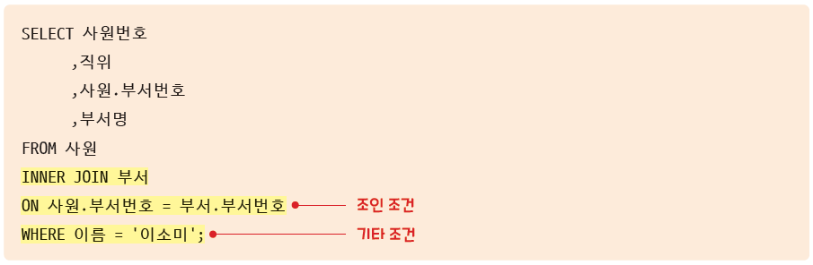

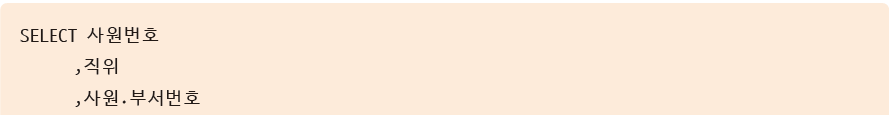
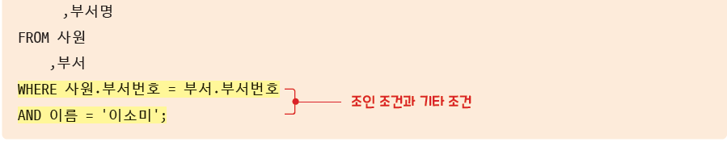
2. 내부 조인
[예제 5-2] ‘이소미’ 사원의 사원번호, 직위, 부서번호, 부서명을 보이시오.
ANSI SQL 조인
Non-ANSI SQL 조인

Slide 22
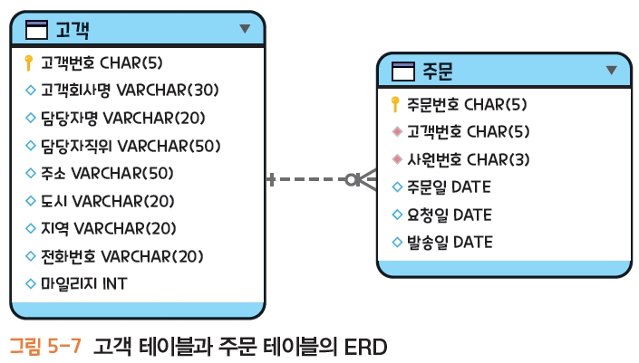
2. 내부 조인
[예제 5-3] 고객 회사들이 주문한 주문건수를 주문건수가 많은 순서대로 보이시오. 이때 고객 회사의 정보로는 고객번호, 담당자명, 고객회사명을 보이시오.
고객 테이블과 주문 테이블의 ERD

Slide 23
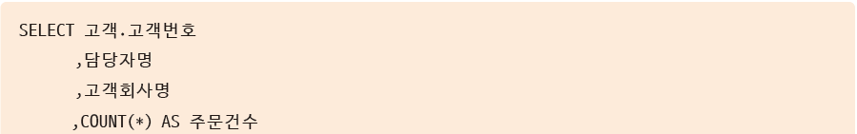
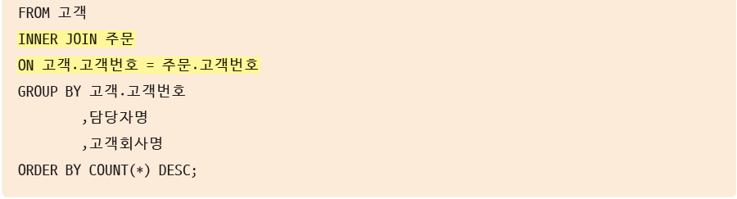
2. 내부 조인
[예제 5-3] 고객 회사들이 주문한 주문건수를 주문건수가 많은 순서대로 보이시오. 이때 고객 회사의 정보로는 고객번호, 담당자명, 고객회사명을 보이시오.
ANSI SQL 조인

Slide 24
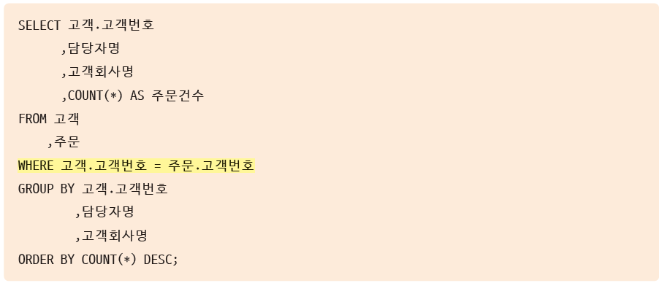
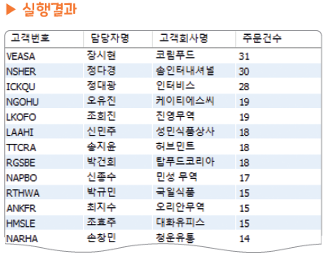
2. 내부 조인
[예제 5-3] 고객 회사들이 주문한 주문건수를 주문건수가 많은 순서대로 보이시오. 이때 고객 회사의 정보로는 고객번호, 담당자명, 고객회사명을 보이시오.
Non-ANSI SQL 조인

Slide 25
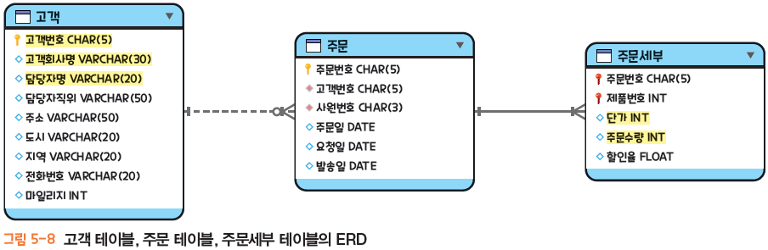
2. 내부 조인
[예제 5-4] 고객별(고객번호, 담당자명, 고객회사명)로 주문금액 합을 보이되, 주문금액 합이 많은 순서대로 보이시오.
고객 테이블, 주문 테이블, 주문세부 테이블의 ERD

Slide 26
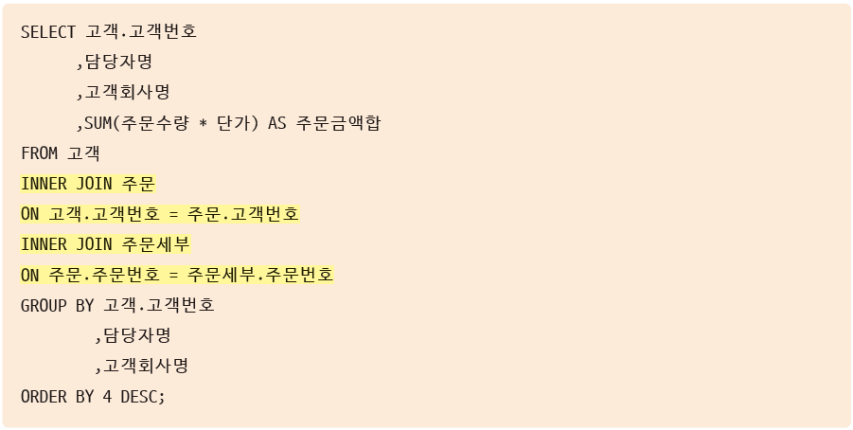
2. 내부 조인
[예제 5-4] 고객별(고객번호, 담당자명, 고객회사명)로 주문금액 합을 보이되, 주문금액 합이 많은 순서대로 보이시오.
ANSI SQL 조인

Slide 27
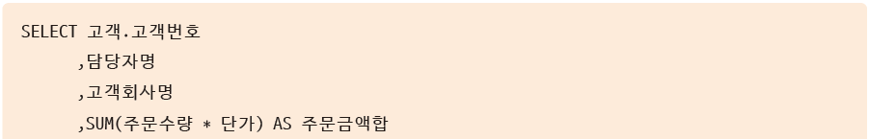
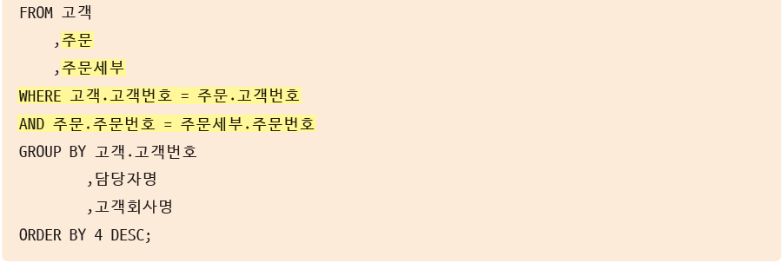
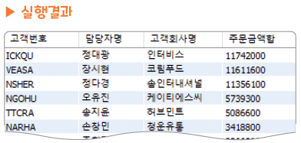
2. 내부 조인
[예제 5-4] 고객별(고객번호, 담당자명, 고객회사명)로 주문금액 합을 보이되, 주문금액 합이 많은 순서대로 보이시오.
Non-ANSI SQL 조인

Slide 28
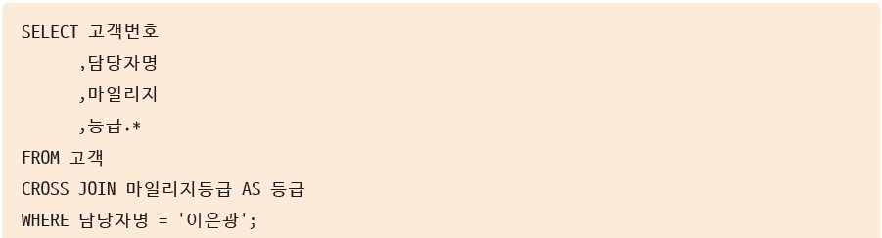
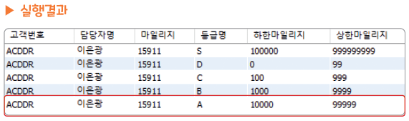
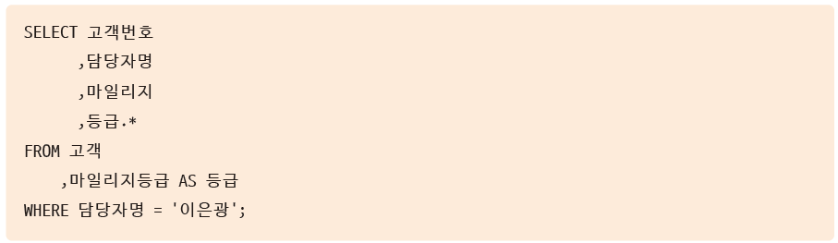
2. 내부 조인
[예제 5-5] 고객 테이블과 마일리지등급 테이블을 크로스 조인하시오. 그 다음 고객 테이블에서 담당자가 ‘이은광’인 고객에 대하여 고객번호, 담당자명, 마일리지와 마일리지등급 테이블의 모든 컬럼을 보이시오.
ANSI SQL 조인
Non-ANSI SQL 조인

Slide 29
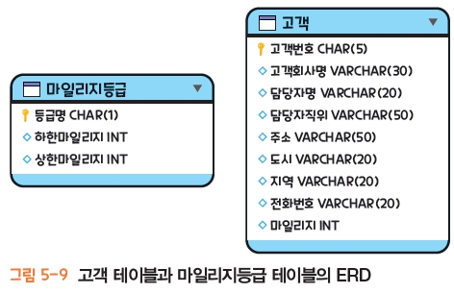
2. 내부 조인
[예제 5-6] 고객 테이블에서 담당자가 ‘이은광’인 경우의 고객번호, 고객회사명, 담당자명, 마일리지와 마일리지등급을 보이시오.
고객 테이블과 마일리지등급 테이블의 ERD

Slide 30
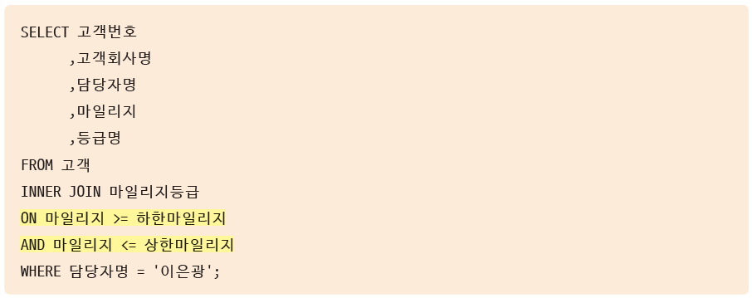
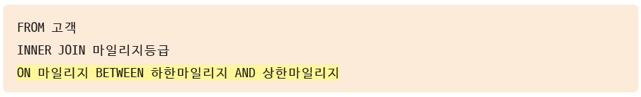
2. 내부 조인
[예제 5-6] 고객 테이블에서 담당자가 ‘이은광’인 경우의 고객번호, 고객회사명, 담당자명, 마일리지와 마일리지등급을 보이시오.
ANSI SQL 조인
ON절을 다음과 같이 작성할 수 있음

Slide 31
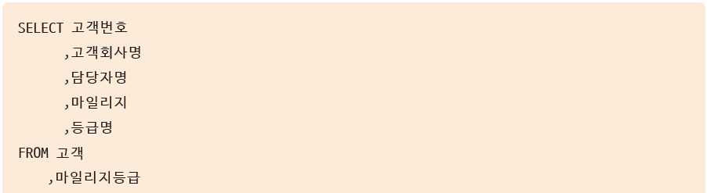

2. 내부 조인
[예제 5-6] 고객 테이블에서 담당자가 ‘이은광’인 경우의 고객번호, 고객회사명, 담당자명, 마일리지와 마일리지등급을 보이시오.
Non-ANSI SQL 조인

Slide 32
3. 외부 조인
외부 조인(Outer Join)
외부 조인을 통해 조건에 맞지 않는 행도 함께 출력할 수 있음
외부 조인은 두 테이블에서 한쪽에는 데이터가 있고 한쪽에는 데이터가 없는 경우 데이터가 있는 쪽의 테이블을 기준으로 데이터를 출력함
MySQL에서 외부 조인은 ANSI SQL 방식으로만 표현할 수 있음

Slide 33
3. 외부 조인
LEFT/RIGHT 외부 조인
외부 조인은 조인할 테이블명 사이에 LEFT 또는 RIGHT와 함께 OUTER JOIN을 넣음
OUTER는 생략 가능함
LEFT JOIN
왼쪽에 있는 테이블의 결과를 기준으로 오른쪽 테이블의 데이터를 매칭함
매칭되는 데이터가 없는 경우에는 NULL로 표시됨
RIGHT JOIN
오른쪽에 있는 테이블 결과를 기준으로 왼쪽 테이블의 데이터를 매칭함
매칭되는 데이터가 없는 경우에는 NULL로 표시됨

Slide 34
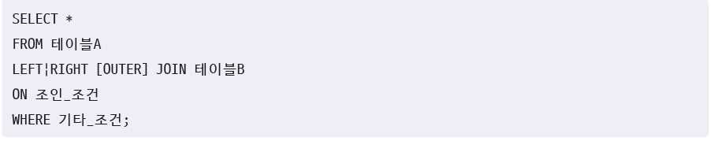
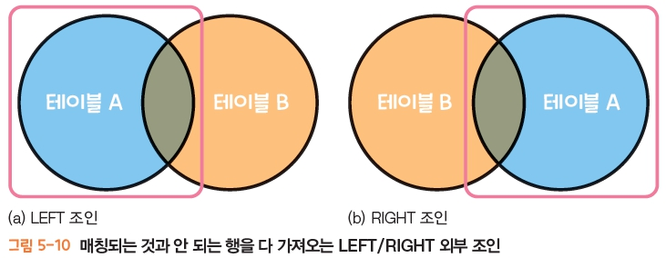
3. 외부 조인
LEFT/RIGHT 외부 조인
형식

Slide 35
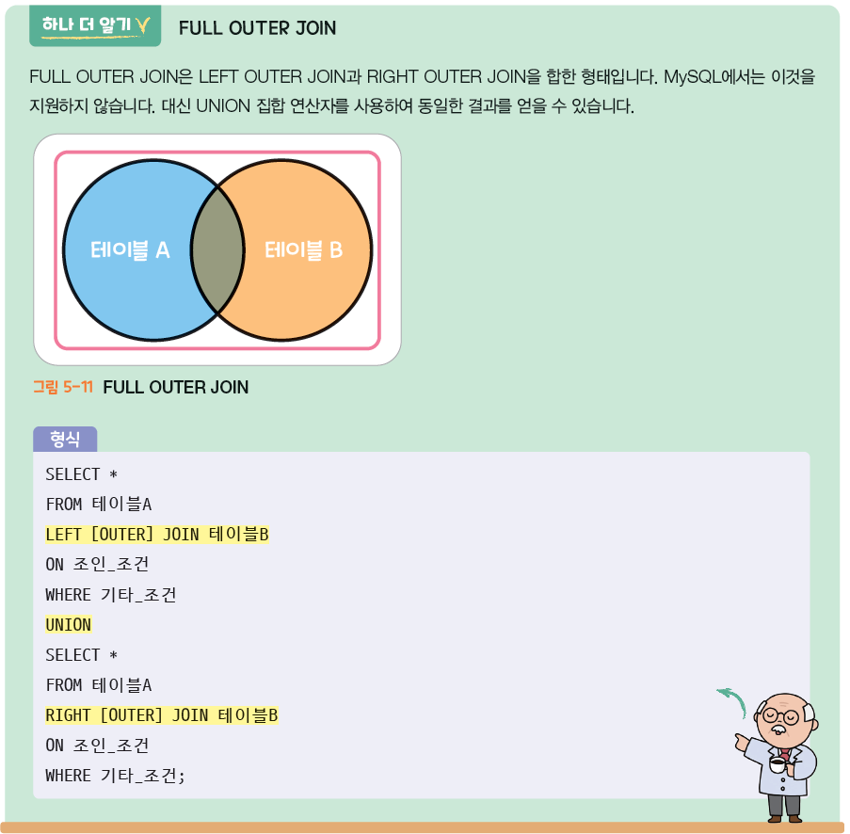
3. 외부 조인

Slide 36
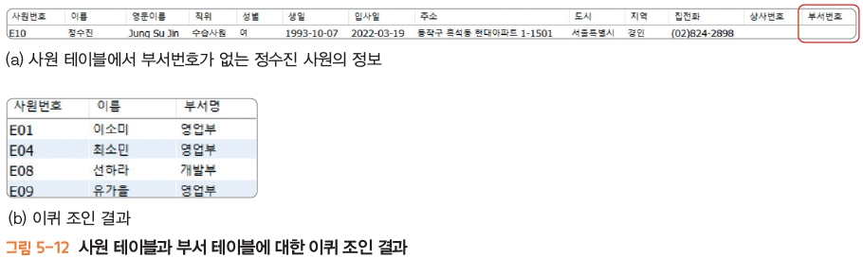
3. 외부 조인
[예제 5-7] 고객 테이블에서 담당자가 ‘이은광’인 경우의 고객번호, 고객회사명, 담당자명, 마일리지와 마일리지등급을 보이시오.
이 예제는 이퀴 조인을 하면 부서번호가 NULL인 ‘여’ 사원의 정보는 얻을 수 없음
예를 들어 ‘정수진’ 사원은 부서번호가 없기 때문에 이퀴 조인을 하면 ‘정수진’ 사원의 레코드는 결과에 나오지 않음

Slide 37
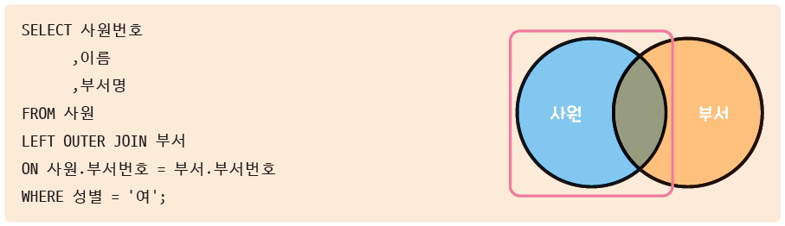
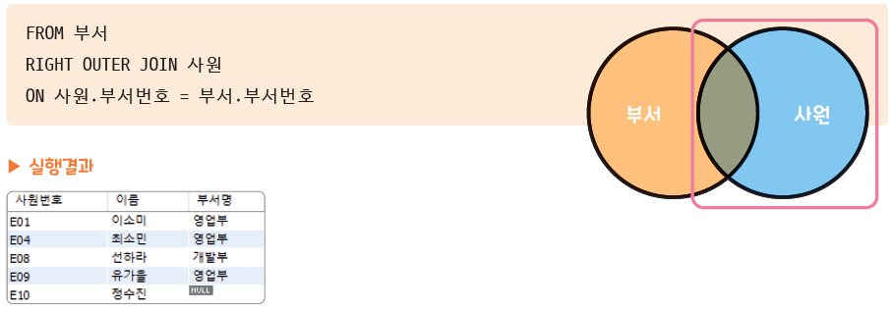
3. 외부 조인
[예제 5-7] 고객 테이블에서 담당자가 ‘이은광’인 경우의 고객번호, 고객회사명, 담당자명, 마일리지와 마일리지등급을 보이시오.
외부 조인을 사용해야 부서번호가 없는 ‘정수진’ 사원의 정보도 함께 얻을 수 있음
사원 테이블명이 우측에 기술되어 있을 때는 RIGHT를 넣으면 됨

Slide 38
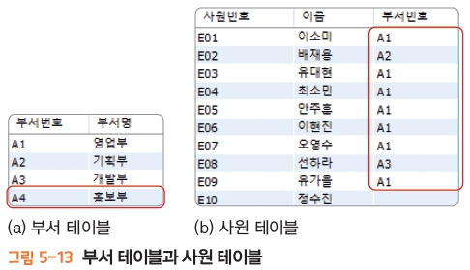
3. 외부 조인
[예제 5-8] 부서명과 해당 부서의 소속 사원 정보를 보이시오. 이때 사원이 한 명도 존재하지 않는 부서명이 있다면 그 부서명도 함께 보이시오.
이퀴 조인을 한다면 ‘A4’ 부서에 대한 정보는 확인할 수 없음
부서 테이블에는 ‘A4’ 부서의 레코드가 존재하는데, 사원 테이블에는 ‘A4’ 부서에 소속된 사원이 존재하지 않기 때문

Slide 39
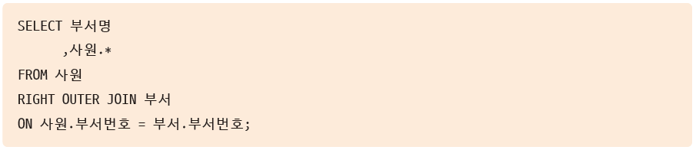
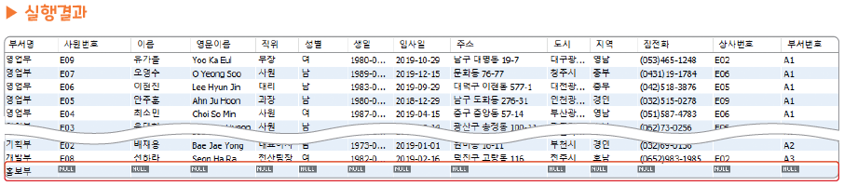
3. 외부 조인
[예제 5-8] 부서명과 해당 부서의 소속 사원 정보를 보이시오. 이때 사원이 한 명도 존재하지 않는 부서명이 있다면 그 부서명도 함께 보이시오.
‘A4’ 부서의 정보를 함께 확인하려면 외부 조인을 사용해야 함
테이블을 기준으로 외부 조인을 작성함

Slide 40
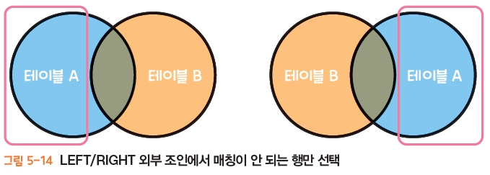
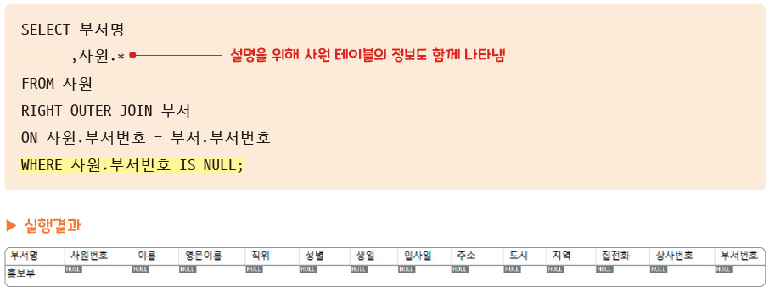
3. 외부 조인
[예제 5-9] 사원이 한 명도 존재하지 않는 부서명을 보이시오.

Slide 41
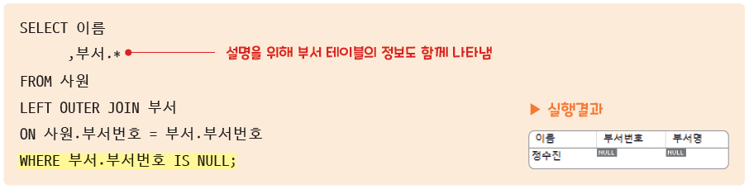
3. 외부 조인
[예제 5-10] 소속 부서가 없는 사원의 이름을 보이시오.

Slide 42

4. 셀프 조인
셀프 조인(Self Join)
동일한 테이블 내에서 한 컬럼이 다른 컬럼을 참조하는 조인
셀프 조인을 하려면 조인 조건에 동일한 테이블명이 두 번 나타나게 됨
이때 테이블명을 다른 별명으로 지정하여 다른 테이블인 것처럼 사용함
또한 컬럼명도 모두 동일하므로 테이블의 별명과 컬럼명을 함께 써 컬럼의 소속을 구분해주어야 함

Slide 43

4. 셀프 조인
[예제 5-11] 사원번호, 사원의 이름, 상사의 사원번호, 상사의 이름을 보이시오.

Slide 44



4. 셀프 조인
[예제 5-11] 사원번호, 사원의 이름, 상사의 사원번호, 상사의 이름을 보이시오.
ANSI SQL 조인
Non-ANSI SQL 조인

Slide 45


4. 셀프 조인
[예제 5-12] 사원이름, 직위, 상사이름을 상사이름 순으로 정렬하여 나타내시오. 이때 상사가 없는 사원의 이름도 함께 보이시오.
셀프 조인과 외부 조인을 함께 사용하여 해결
셀프 조인으로 상사와 사원의 정보를 확인하고, 외부 조인으로 상사가 없는 사원의 정보를 확인
ANSI SQL 조인

Slide 46

4. 셀프 조인

Slide 47
점검문제

Slide 48

점검문제

Slide 49

점검문제

Slide 50

점검문제

Slide 51

점검문제

